Slide 1
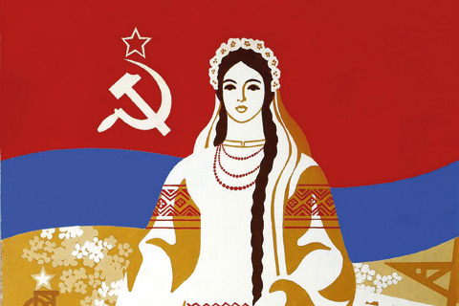
Тема 9
Українська РСР (УСРР) та її право
Підготувала
к.і.н.,доцент Н.О.Дорощук

Slide 2
План
1.Радянське державне будівництво в Україні.
1.1 Становлення радянської влади в Україні.
1.2 Конституція УСРР 1919 р.
1.3 Утворення та діяльність міліції радянської України (1919-1941 рр.)
1.4 Адміністративно-територіальна реформа в УСРР у 1920-1930-х рр. Молдавська АРСР у складі радянської України (1924 – 1940 рр.)
1.5 Конституція УРСР 1937 р.
1.6 Проголошення державності Карпатської України (1939 р.).
1.7 Акт відновлення Української держави 30 червня 1941 р.
1.8 Формування кордонів УРСР у ХХ ст.
1.9 Конституція УРСР 1978 р.
2. Кодифікація і розвиток законодавства радянської України.
2.1 Перша кодифікація законодавства радянської України.
2.2 Друга кодифікація законодавства радянської України.

Slide 3
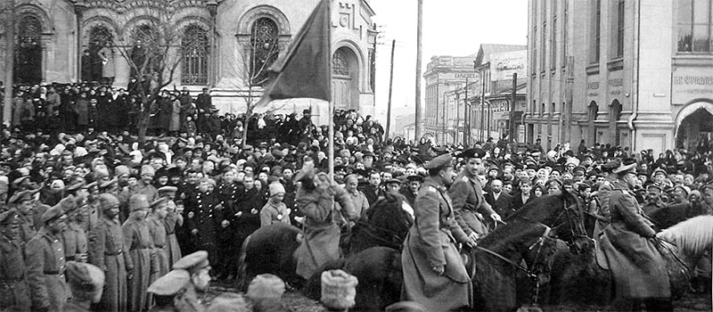
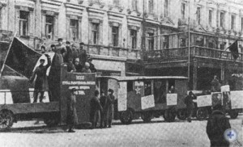
Становлення радянської влади в Україні.
25 жовтня 1917 р більшовики захопили владу у Петрограді .
27 жовтня 1917 р. Українська Центральна Рада прийняла резолюцію, якою засудила збройний переворот у Петрограді та не визнала легітимною владу Рад робітничих і солдатських депутатів, так як вони представляли лише частину революційної демократії.
4 грудня 1917 р. Центральна Рада отримала від Ради Народних Комісарів РСФРР ультиматум, у якому визнавалася УНР і право націй на самовизначення. Водночас, Центральна Рада обвинувачувалася у проведенні «двозначної буржуазної політики». Документ містив ряд вимог, головною з яких було визнання радянської влади в Україні.
У випадку відмови, зазначалося в ультиматумі, РНК РСФРР вважатиме Центральну Раду «у стані війни проти радянської влади в Росії і на Україні». УЦР не погодилася на висунуті вимоги і вже 5 грудня більшовицькі війська розпочали наступ, 8 грудня 1917 р. вони захопили Харків.

Slide 4
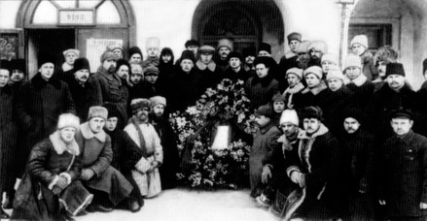
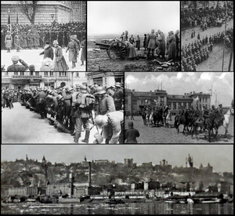
4 грудня 1917 р. у Києві розпочав роботу І Всеукраїнський з’їзд рад робітничих, солдатських і селянських депутатів, на який прибуло близько 2,5 тис. делегатів. З’їзд висловив підтримку Українській Центральній Раді. 127 більшовиків залишили з’їзд та переїхали до Харкова, де об’єдналися зі з’їздом Рад Донецького та Криворізького басейнів, і так само назвали своє зібрання І Всеукраїнським з’їздом Рад.
12 грудня 1917 р. так званий І Всеукраїнський з’їзд Рад у Харкові проголосив Україну республікою рад робітничих, селянських, солдатських і козацьких депутатів, як федеративну частину Російської Республіки. При цьому зберігалася назва УНР.
За зразком органів влади радянської Росії вищим органом влади проголошувався З’їзд Рад робітничих, селянських, солдатських і козацьких депутатів, було обрано Центральний Виконавчий Комітет Рад України як вищий орган державної влади, що мав діяти між з’їздами і уряд – Народний Секретаріат.
Таким чином, становлення радянської влади в Україні відбулося збройним шляхом
У свій перший прихід в Україну більшовики не змогли утримати владу.

Slide 5
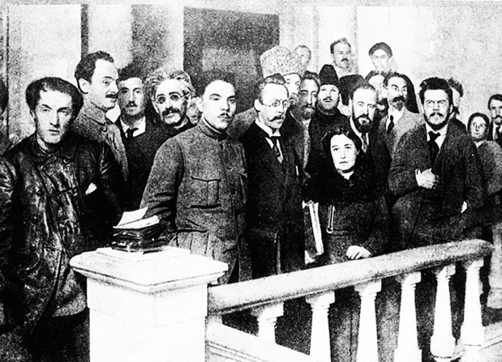
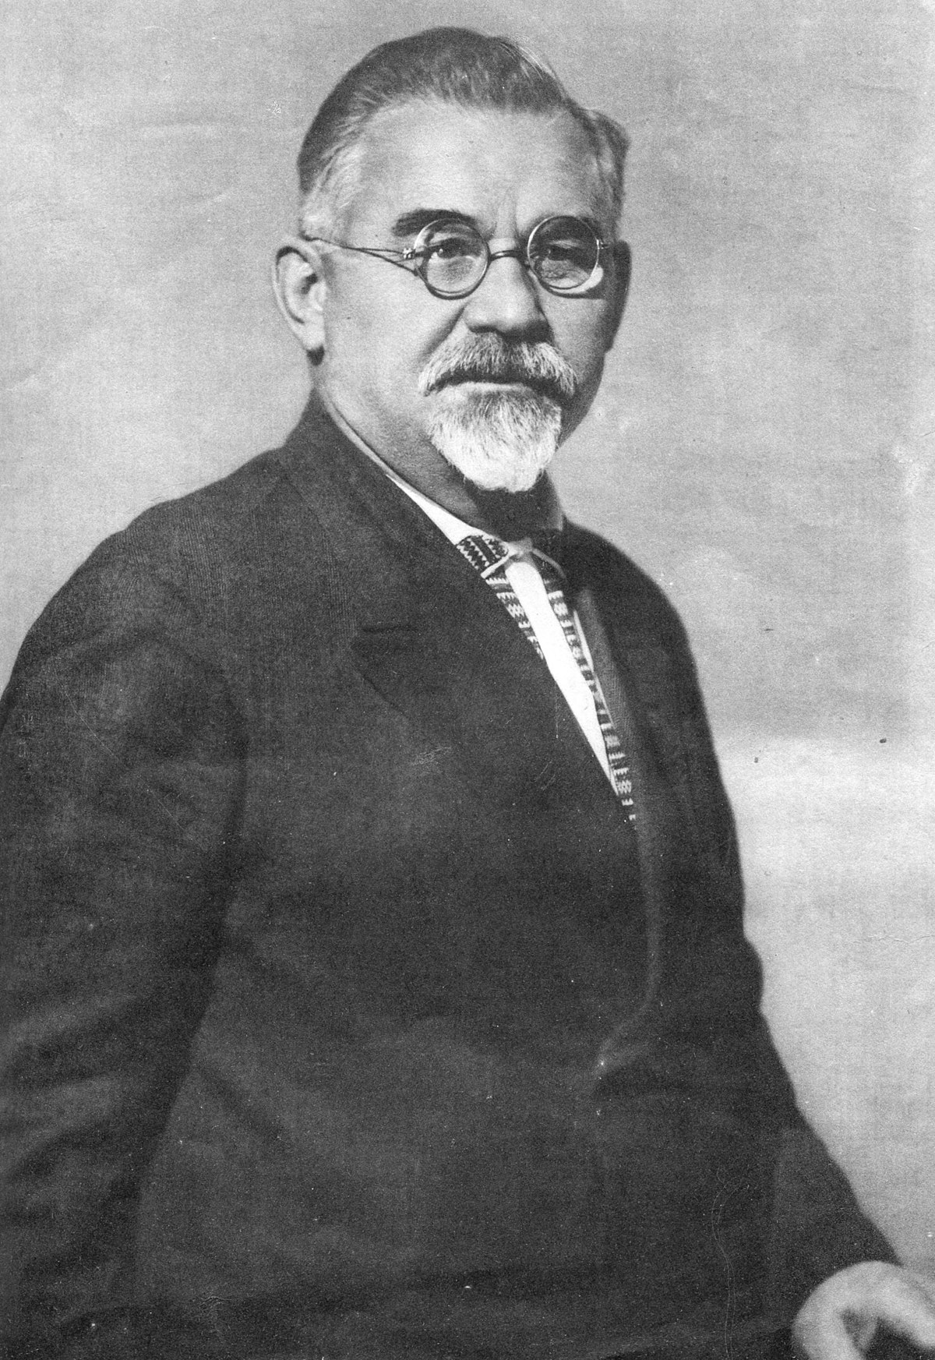
До другого захоплення України більшовики готувалися ретельніше.
У липні 1918 р. у Москві було утворено Комуністичну партію (більшовиків) України (КП(б)У), як нібито самостійну політичну організацію.
У листопаді 1918 створено Тимчасовий робітничо-селянський уряд України і, нібито виконуючи його розпорядження, більшовики розпочали черговий наступ на Україну. 6 січня 1919 р. було проголошено назву держави – Українська Соціалістична Радянська Республіка, і розгорнуто державотворчу діяльність, юридичною підставою для цього стало прийняття у
1919 р. першої Конституції УСРР.
Керівні діячі КП(б)У
Політикою русифікації та «воєнного комунізму» більшовики відвернули від себе населення України. Влітку 1919 р., ослаблені селянським повстанським рухом, під тиском об’єднаних військ Армії УНР та Української Галицької Армії та Добровольчої армії А. Денікіна більшовики знову змушені були відступити.
Третя спроба захопити Україну виявилася більш вдалою. У грудні 1919 р. у Москві було утворено Всеукраїнський революційний комітет, як тимчасовий вищий орган влади, його очолив Г. Петровський. На початку 1920 р. більшовицькі війська від імені Всеукраїнського ревкому знову встановили контроль над Україною. ІV Всеукраїнський з’їзд Рад, який відбувся у травні 1920 р., відновив діяльність радянських більшовицьких органів влади, визначених Конституцією УСРР 1919 р.
Г. Петровський

Slide 6
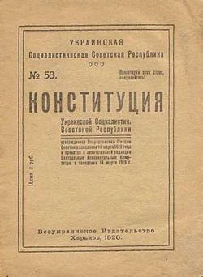
Конституція 1919
Обговорення проекту Конституції УСРР відбувалося на ІІІ з’їзді Рад робітничих, селянських і червоноармійських депутатів. В основу проекту було покладено текст Конституції РСФРР. Після деякого доопрацювання першу Конституцію УСРР було затверджено Всеукраїнським Центральним Виконавчим Комітетом 14 березня 1919 р. Конституція УСРР складалася із 4 розділів, 35 статей.
Визначалося, що УСРР є організацією диктатури трудящих і експлуатованих мас пролетаріату і найбіднішого селянства над їх віковими гнобителями – капіталістами і поміщиками (ст. 1).
1 розділ
«Основні
положення»
Завданням цієї диктатури проголошувалося здійснення переходу від буржуазного до соціалістичного ладу шляхом проведення соціалістичних перетворень і систематичного придушення контрреволюційних виступів з боку імущих класів (ст. 2).
Декларувався намір УСРР увійти до складу єдиної Міжнародної Соціалістичної Радянської Республіки, як тільки з’являться умови для її створення (ст. 4).

Slide 7
2 розділ Конструкція радянської влади
Визначалися структура, компетенція та порядок формування центральних та місцевих органів влади.
Закріплено основні громадянські та політичні права громадян: на свободу об’єднань у громадські організації, на збори, мітинги, свободу слова, друку, совісті, безкоштовну освіту (ст.ст. 23–26).
Основними обов’язками громадян Конституція визначала охорону здобутків «Великої Робітничо-Селянської Революції» а також працю: «Хто не працює – той не їсть» (ст. 28).
3 розділ
Декларація
прав і обов’язків
працюючого і
експлуатованого
народу
4 розділ
Про герб і прапор УСРР
На червоному щиті у променях сонця зображено серп і молот і надпис «УСРР», навкруг щита – вінок з колосків, внизу стрічка із надписом російською і українською мовами «Пролетарі всіх країн єднайтеся». Прапором УСРР стало червоне полотнище з надписом у верхньому куті біля древка російською мовою «УССР».

Slide 8
Конструкція радянської влади
Всеукраїнський з’їзд Рад робітничих, селянських і червоноармійських депутатів
скликається не рідше як двічі на рік. До виключного відання з’їзду належали питання затвердження та внесення змін і доповнень до конституції, а також оголошення війни та укладення миру
Всеукраїнський Центральний Виконавчий Комітет Рад (ВУЦВК Рад)
обирається з’їздом Рад призначає й усуває з посади Голову Ради Народних Комісарів та самих Народних комісарів, вирішує усі інші питання у сфері законодавства
Рада Народних Комісарів (РНК)
уряд, який, водночас був наділений законодавчими повноваженнями
Таким чином у Конституції УСРР не знайшов закріплення принцип поділу державної влади
Місцевими органами радянської влади були сільські та міські ради робітничих, селянських і червоноармійських депутатів та обрані ними виконкоми, а також губернські, повітові та волосні з’їзди рад і обрані ними виконкоми .

Slide 9
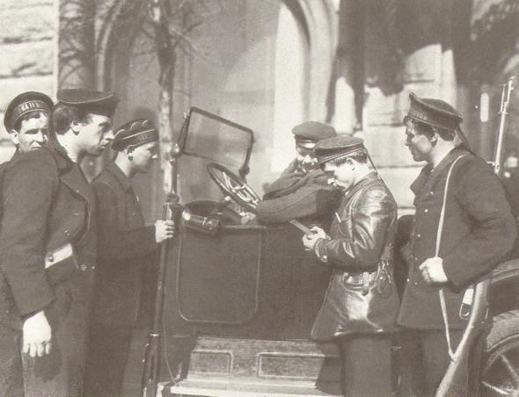
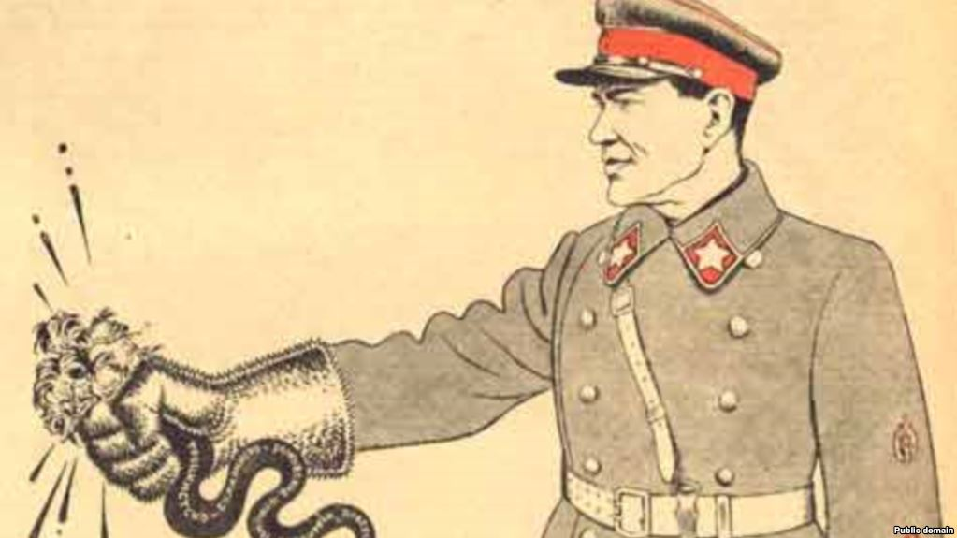
Утворення та діяльність міліції радянської України (1919-1941 рр.)
Перші загони робітничої міліції почали створюватися уже після Лютневої революції 1917 р.
робітничі дружини
бойові дружини
загони робітничої міліції
9 лютого 1919 р. Рада Народних Комісарів УСРР прийняла декрет «Про організацію міліції»
основним завданням міліції була охорона революційного порядку, боротьба з бандитизмом (так тоді називали будь-які виступи проти більшовицького режиму), а також з кримінальною злочинністю, зокрема з такими її видами як злочини проти особи, проти власності, з пияцтвом, самогоноварінням, фальшивомонетництвом, хуліганством
На службу в міліції могли бути прийняті громадяни УСРР, які досягли 21 року, достатньо освічені, користуються виборчими правами та визнають радянську владу. Впродовж 1919 р. було утворено спеціалізовані служби міліції: залізничну, річкову, морську, а також судово-кримінальний розшук.

Slide 10
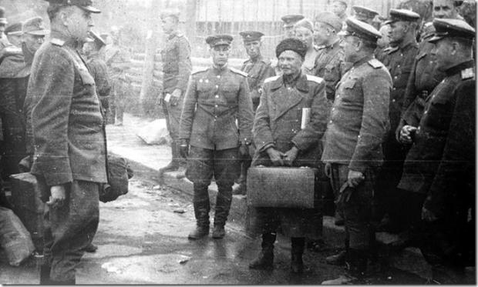
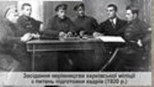
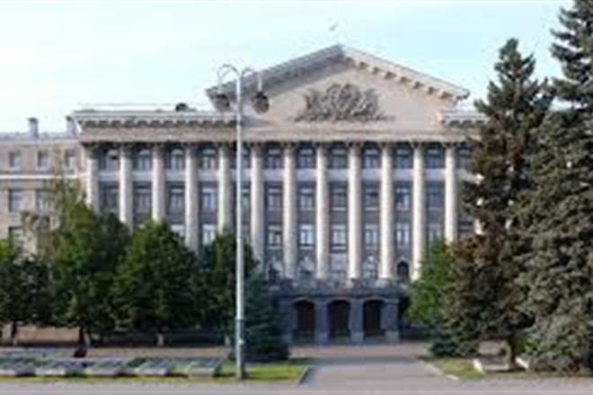
Великою проблемою у діяльності міліції був низький рівень освіченості співробітників. Для її розв'язання було прийнято рішення про відкриття курсів червоних міліціонерів.
У столиці УСРР м. Харкові курси було відкрито 11 червня 1921 р., наступного року їх було реорганізовано у Школу старшого командного складу робітничо-селянської міліції УСРР. У 1925 р. Школу переведено до м. Києва, нині це – Національна академія внутрішніх справ.
У 1920 р. для здійснення загального керівництва усіма видами міліції у системі НКВС УСРР було утворено Головне управління радянської робітничо-селянської міліції.
Посилення у 1930‑х роках процесів централізації, призвели до ліквідації у 1930 р. НКВС УСРР. Органи міліції та кримінального розшуку було підпорядковано органам Державного Політичного Управління (ДПУ) УСРР.
У 1934 р. утворено НКВС СРСР як союзно-республіканський наркомат, НКВС УСРР відтепер підпорядковувався одночасно РНК УСРР та НКВС СРСР.
У 1936 р. у складі ГУРСМ було утворено Державну автомобільну інспекцію,
у 1937 р. – Відділ по боротьбі з розкраданням соціалістичної власності.

Slide 11
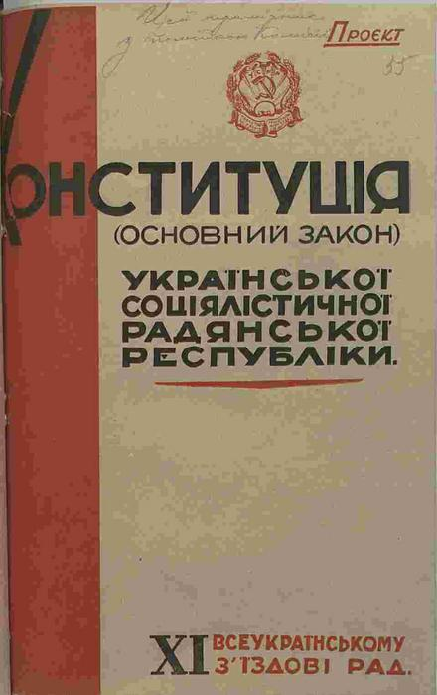
Конституція УСРР 1929 р.
15 травня 1929 року ХІ Всеукраїнський з’їзд Рад затвердив нову Конституцію УСРР. Вона складалася з і 5 розділів, 82 статей.
Декларувалося, що «Українська республіка є соціалістична держава робітників та селян» (ст. 1). У статтях 2 і 3 визначався правовий статус УСРР як суверенної договірної держави, яка добровільно входить до складу Союзу Радянських Соціалістичних Республік і зберігає за собою право вільного виходу з Союзу. Закріплено принцип верховенства загальносоюзних органів державної влади і загальносоюзного законодавства. Конституційно закріплювалося входження до складу УСРР Автономної Молдавської Соціалістичної Радянської Республіки
1 розділ
Засади
2 розділ Організація радянської влади
Визначалися структура, компетенція та порядок формування центральних та місцевих органів влади.

Slide 12
Конституція УСРР 1929 р.
Зазначалося, що право обирати й бути обраним до рад мають, незалежно від статі, віри, раси, національності, осілості тощо, громадяни УСРР, яким виповнилося 18 років і які зайняті суспільно-корисною працею. Відповідно політичних прав були позбавлені особи, які використовували найману працю, торговці, духівництво тощо.
3 розділ
Про виборчі права
4 розділ
Про бюджет УСРР
Визначалося, що питання розподілу видатків та прибутків УСРР регламентується законодавством СРСР.
5 розділ
Про герб, прапор і столицю УСРР
Містив опис герба та прапора УСРР, які по-суті залишилися незмінними та вказувалося, що столицею УСРР було м. Харків.

Slide 13
Конституція УСРР 1929 р. Організація радянської влади
Органи центральної влади
Всеукраїнський з’їзд Рад робітничих, селянських і червоноармійських депутатів
верховний орган влади УСРР
Всеукраїнський Центральний Виконавчий Комітет Рад (ВУЦВК Рад)
між з’їздами Рад - верховний законодавчим, розпорядчим і виконавчим органом влади УСРР
Президія ВУЦВК
постійно діючий вищий законодавчий, виконавчий та розпорядчий орган влади УСРР
Рада Народних Комісарів
розпорядчий та виконавчий орган ВУЦВК, з правом, в межах наданих їй ВУЦВК, видавати законодавчі акти й постанови
Народні комісаріати
Органи місцевої влади
Союзно-республіканські (об'єднані) :
торгівлі, фінансів, праці, робітничо-селянської інспекції, Вища рада народного господарства, Центральне статистичне управління
Республіканські:
внутрішніх справ, юстиції, земельних справ, освіти,
охорони здоров'я,
соціального забезпечення
Окружні та районні з'їзди рад
Виконавчі комітети рад
Міські, селищні, сільські ради депутатів
Виконавчі комітети рад

Slide 14
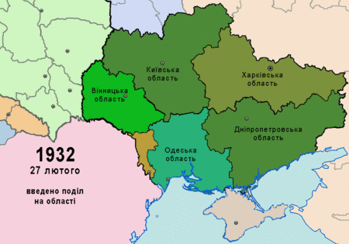
Адміністративно-територіальна реформа в УСРР у 1920-1930-х рр. Молдавська АРСР у складі радянської України (1924 – 1940 рр.)
У період становлення радянської влади територія України поділялася на губернії, повіти, волості, як і за часів перебування у складі Російської імперії. Впродовж 1920-1930-х рр. відбувалося реформування.
1923
центр
губернія
округ
район
округ
район ( серед них – 12 національних)
1925
центр
АМСРР
1930
район
центр
АМСРР
область
район
1932
центр
АМСРР

Slide 15
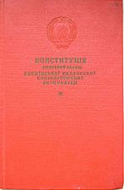
Конституція УРСР 1937 р.
30 січня 1937 р. у м. Києві відбувся надзвичайний ХІV з’їзд Рад, на якому була проголошена нова назва республіки: замість (УСРР) встановлена назва (УРСР) затверджено Конституцію УРСР, в основу якої був покладений Основний Закон СРСР («Сталінська Конституція») від 5 грудня 1936 р. Конституція 1937 р. складалася з 13 розділів
УРСР проголошувалася соціалістичною державою робітників і селян, вся влада в якій належала Радам депутатів трудящих
1 розділ Суспільний устрій
Конституція проголосила перемогу соціалізму в державі та непорушність соціалістичних відносин.
Соціалістична власність фіксувалася у двох формах – державній (всенародне добро) та кооперативно-колгоспній (громадська, соціалістична власність колгоспів і кооперативних організацій).
Законом захищалося право особистої власності громадян на їх трудові доходи та заощадження, на житловий будинок і підсобне хатнє господарство, право спадкування особистої власності громадян, а також особиста власність членів колгоспного двору.
Земля закріплювалася за колгоспами у безплатне і безстрокове користування.

Slide 16
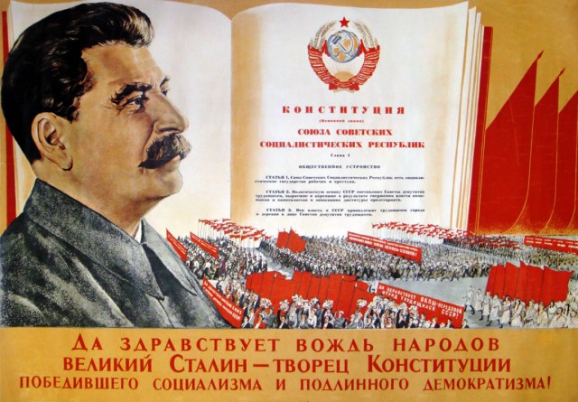
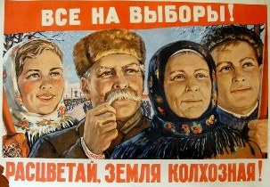
Конституція УРСР 1937 р.
Розділ 2. Державний устрій. Декларувалося
добровільне об’єднання УРСР з іншими радянськими республіками в союзну державу – СРСР, а також республіканський суверенітет УРСР, недоторканність її кордонів і право виходу із Союзу РСР.
Розділ 3. Найвищі органи державної влади УРСР
Розділ 4. Органи державного управління УРСР
Розділ 5. Найвищі органи державної влади Молдавської АРСР
Розділ 6. Органи державного управління МАРСР
Розділ 7. Місцеві органи державної влади
Розділ 8. Бюджет УРСР
Розділ 9. Суд і прокуратура

Slide 17
Конституція УРСР 1937 р.
Розділ 10. Основні права й обов'язки громадян. Закріпила права громадян на працю, відпочинок, матеріальне забезпечення в старості, у разі хвороби чи втрати працездатності, на освіту, рівноправність громадян незалежно від їх національності та раси, державну охорону матері й дитини. Гарантувалася свобода слова, друку, зборів і мітингів, забезпечення недоторканності особи, житла, тайни листування тощо. Проте одночасно із декларуванням загальновизнаних демократичних прав і свобод, в Конституції було закріплено статус «ворога народу», яким вважалася особа, яка робила замах на суспільну, соціалістичну власність, що проголошувались священною і недоторканною основою радянського ладу.
Розділ 11. Виборча система
Розділ 12. Герб, прапор, столиця
Розділ 13. Порядок зміни Конституції

Slide 18
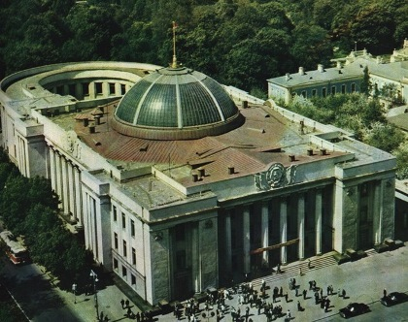
Конституція УРСР 1937 р.
Верховний Суд
Верховна Рада УРСР - єдиний законодавчий орган УРСР
Рада Народних Комісарів - уряд
Прокурор УРСР призначається Прокурором СРСР і підлягає виключно йому
обласні суди,
- суди адміністративних округів
спеціальні суди СРСР
народні суди
Президія
Верховної Ради - постійний колегіальний орган у період між сесіями Верховної Ради, підзвітна їй.
союзно-республіканські :
- харчової промисловості;
- легкої промисловості;
- лісової промисловості;
- земельних справ;
- зернових і тваринницьких радгоспів;
- фінансів;
- внутрішньої торгівлі;
- внутрішніх справ;
- юстиції;
- охорони здоров'я.
республіканські: - освіти;
- місцевої промисловості;
- комунального господарства;
- соціального забезпечення.
органами державної влади в областях, округах, районах, містах, селищах, станицях і селах УРСР були відповідні ради депутатів трудящих та їх виконавчі комітети

Slide 19
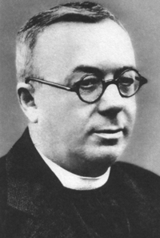
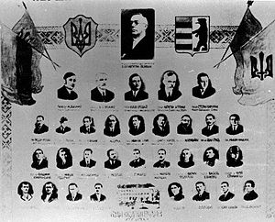
Проголошення державності Карпатської України (1939 р.)
Після 2-ї світової війни Закарпаття опинилося у складі Чехословацької республіки. Протягом 1930-х рр. українці Закарпаття боролися за свою автономію. Ослаблення Чехословаччини після Мюнхенської угоди примусило уряд 11 жовтня 1938 р. надати автономію Карпатській Україні (Підкарпатській Русі). Було створено перший автономний уряд, до складу якого увійшли А.Бродій, А.Волошин та ін. Уряд складався з чотирьох міністерств: внутрішніх справ, шкільництва, справедливості (юстиції) і комунікації.
Тим часом на територію Закарпаття претендувала Угорщина. Згідно з рішенням Першого Віденського арбітражу 2 листопада 1938 р. на користь Угорщини відійшло близько 100 населених пунктів, зокрема міста Ужгород, Мукачеве.
22 листопада 1938 р. чехословацький ухвалив Конституційну грамоту Підкарпатської Русі, згідно з якою край вважався федеративною частиною ЧСР.
30 грудня 1938 р. була запроваджена нова назва краю «Карпатська Україна». 12 лютого 1939 р. відбулися вибори до сейму Карпатської України.
А.Волошин
Посли Сейму Карпатської України

Slide 20
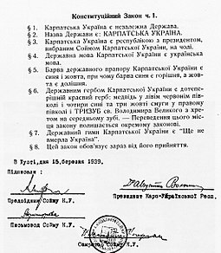
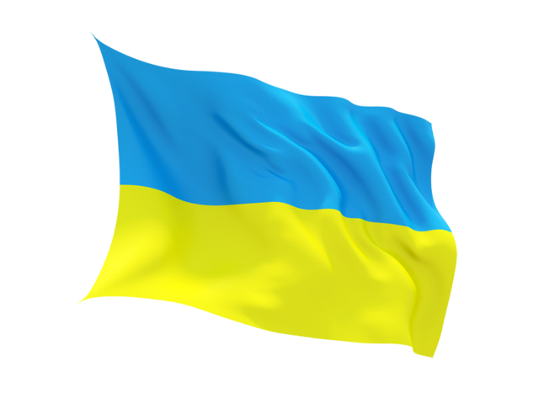
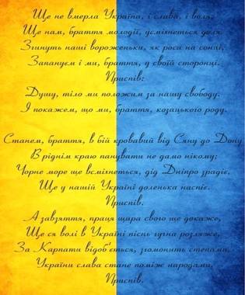
15 березня 1939 р. на засіданні Сейму було проголошено самостійність Карпатської України і ухвалено конституційні закони – «Закон число 1» і «Закон число 2»
Закон число 1» містив 8 статей, в яких визначалися: незалежність держави; назва держави; форма правління – республіка на чолі з президентом, обраним Сеймом; статус української мови як державної; барви державного прапору – синя (горішня) і жовта (долішня)
Державний герб – колишній крайовий герб, доповнений двома новими елементами, а саме тризубом і хрестом – «медвідь у лівім червонім півполі і чотири сині і три жовті смуги у правому півполі і тризуб св. Володимира Великого з хрестом на середньому зубі»; державний гімн – «Ще не вмерла Україна»; закон ставав чинним після його прийняття.
«Закон число 2» передбачав надання уряду повноваження видавати за згодою президента тимчасові розпорядження з силою закону.
Президентом Карпатської України Сейм обрав А. Волошина.

Slide 21
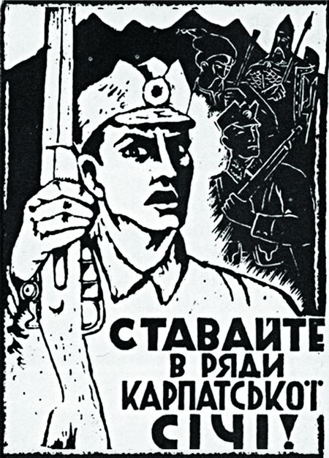
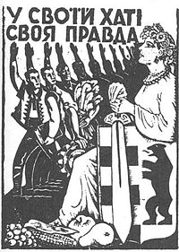
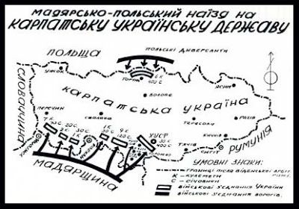
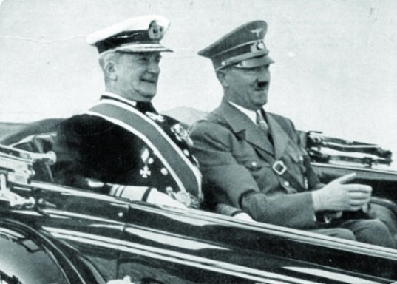
У листопаді 1938 р. утворилась Організація Народної Оборони — «Карпатська Січ» . На чолі організації стояла Головна команда: командант Д. Климпуш, заступник І.Роман і штаб. 1 січня 1939 р. було оголошено про створення Жіночої Січі. Її очолила С.Тисовська
15 березня 1939 р. німецькі війська рушили на Прагу. Одночасно розпочали загальний наступ угорці. Загони Карпатської Січі, що формувалися за рахунок добровольців, не змогли зупинити вторгнення значно більших і краще озброєних сил супротивника.
Карпатська Україна проіснувала кілька днів, першою з усіх українських земель вступила у боротьбу із нацизмом, продемонструвавши всьому світу вияв до незалежності та соборності українських земель.

Slide 22
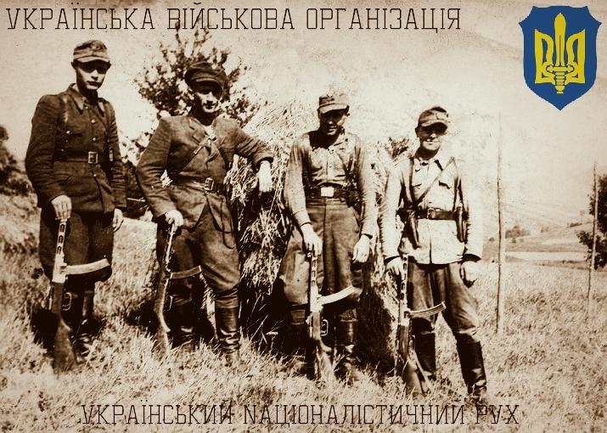
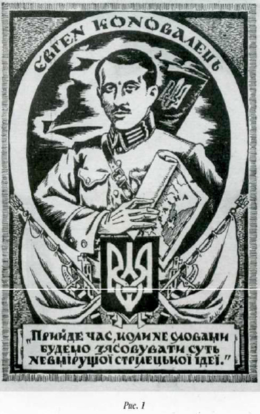
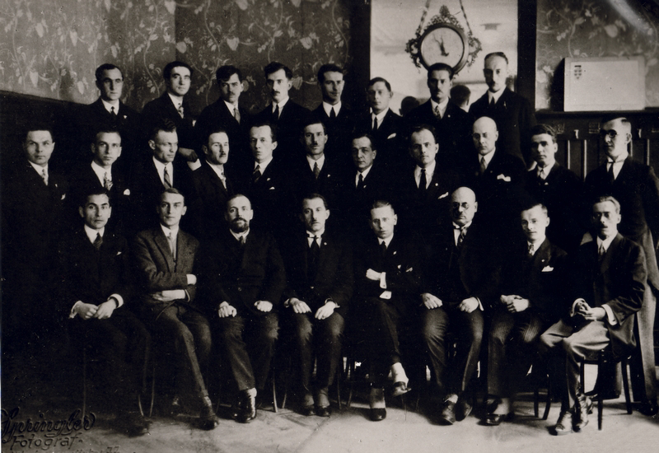
Акт відновлення Української держави 30 червня 1941 р.
ОУН виникла в1929 р. у Відні наслідок об'єднання Української військової організації (УВО) та студентських націоналістичних спілок. Керівний орган ОУН став називатися Проводом Українських Націоналістів (ПУН), одноосібним провідником ОУН був Є.Коновалець.
Спочатку частина керівництва ОУН не виключала використання легальних, зокрема парламентських, методів боротьби. Однак, незабаром ОУН відмовиться від будь-якої легальності й зосередиться на підпільній революційній діяльності.
Метою організації було створення української самостійної соборної держави .
Починаючи з 1930 року ОУН організовує акції саботажу проти польського режиму, напади на державні установи, терористичні акти. На початку 30-х років було здійснено більш як 60 замахів та вбивств.
Перший Конгрес Українських Націоналістів у Відні, 1929 рік.

Slide 23
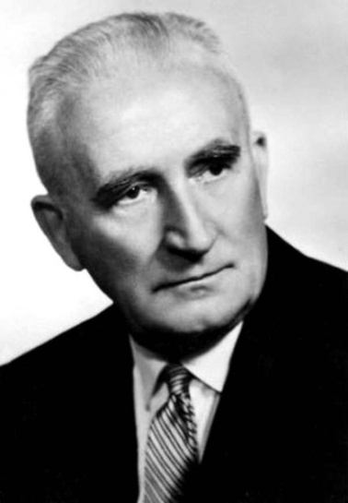
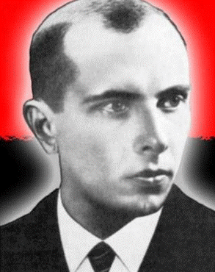
У серпні 1939 р. в Римі відбувся другий Великий збір, на якому домінували прихильники А. Мельника. Збір проголосив засади майбутньої Української держави. Зокрема, передбачалось, що існування політичних партій у майбутній державі буде заборонено.
Голова проводу (Мельник) проголошувався «вождем української нації». Керівництво Збору вважало, що між Німеччиною і СРСР незабаром спалахне війна, внаслідок чого виникнуть передумови для утворення незалежної Української держави, оскільки прагнення ОУН будуть підтримані тоталітарною Німеччиною.
Відповіддю радикалів на непоступливість ветеранів було скликання в лютому 1940 р. у Кракові конференції, учасники якої не визнали рішень римського Збору й сформували Революційний провід ОУН на чолі з С. Бандерою.
З цього моменту починається паралельне існування двох українських націоналістичних партій: ОУН-Р (революційна) чи ОУН-Б (бандерівці) та ОУН-М (мельниківці)

Slide 24
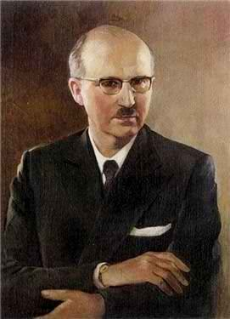
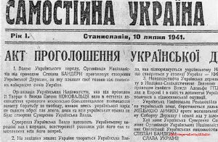
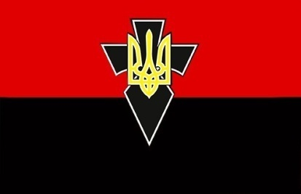
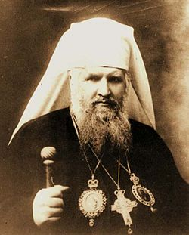
30 червня 1941 р. у Львові розпочалося засідання Народних зборів, на якому Я.Стецько проголосив текст самостійницького Акта.
Пункт 1-й Акта проголосив відновлення Української держави і закликав український народ боротися за її суверенну владу на всіх національних землях.
Збори створили уряд – Українське Державне Правління – на чолі з Я. Стецьком. На башті Князівської гори було піднято національний прапор.
У пункті 2-му йшлося про створення на західноукраїнських землях української влади, підпорядкованої майбутньому національному уряду в Києві.
Львівська радіостанція повідомила про Акт відновлення України і передала благословення митрополита А. Шептицького.
Пункт 3-й містив запевнення, що самостійна Українська держава буде тісно співпрацювати з Німеччиною.

Slide 25
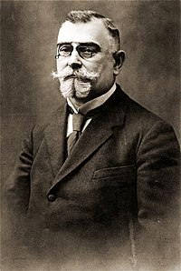
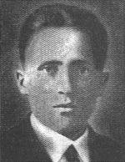
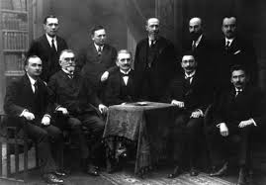
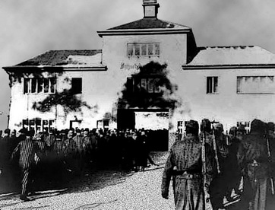
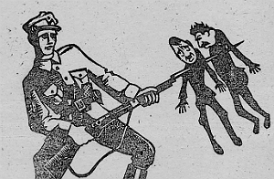
1 липня 1941 р. розпочало діяльність Львівське обласне правління. Голова Державного правління Я. Стецько 5 липня 1941 р. сформував Крайове правління.
Дещо пізніше було організовано верховний державний орган – Українську Національну Раду, яку очолив колишній голова уряду ЗУНР Кость Левицький. За вказівкою міністерства державної безпеки під керівництвом М. Лебідя, було організовано Українську державну міліцію
К.Левицький
М.Лебідь
Незважаючи на заявлену в Акті лояльність до Німеччини, після консультацій з Берліном, нацистська служба безпеки (СД) заарештувала Я.Стецька. С.Бандеру гітлерівці тримали під домашнім арештом у м. Краків, вимагаючи відкликання Акта. С.Бандера відхилив вимогу. Обидва опинилися у концтаборі Заксенхаузен (за 30 км від Берліна). ОУН (б) пішла у підпілля і розпочала боротьбу проти окупантів.
Українські націоналісти не визнавали всі ті міжнародні акти, договори та домовленості, які роз'єднували українські землі, ліквідовували українську державність.

Slide 26
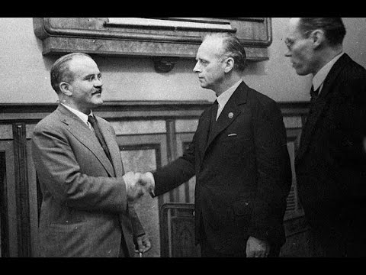
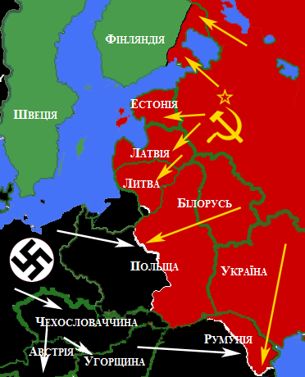
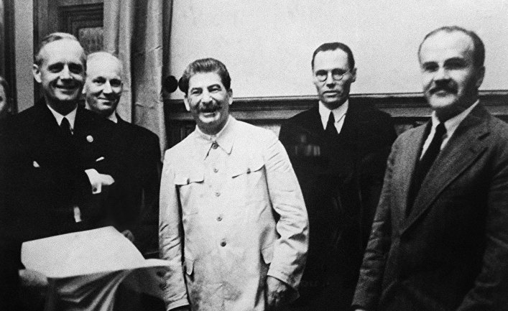
Формування кордонів УРСР у ХХ ст.
23 серпня 1939 р. було підписано радянсько-німецький договір про ненапад й додатковий секретний протокол.
Безпосереднім результатом пакту «Ріббентропа – Молотова» був початок 1 вересня 1939 р. агресії Німеччини проти Польщі. Франція і Англія стали на бік Польщі. Так почалася Друга світова війна.
17 вересня 1939 р. радянським військам було наказано вступити на території Західної України й Західної Білорусії.
28 вересня 1939 р. радянсько-німецький воєнно-політичний альянс, скріплений спільними бойовими діями проти майже беззахисної Польщі, був підтверджений новим документом Договором – про дружбу й кордон.

Slide 27
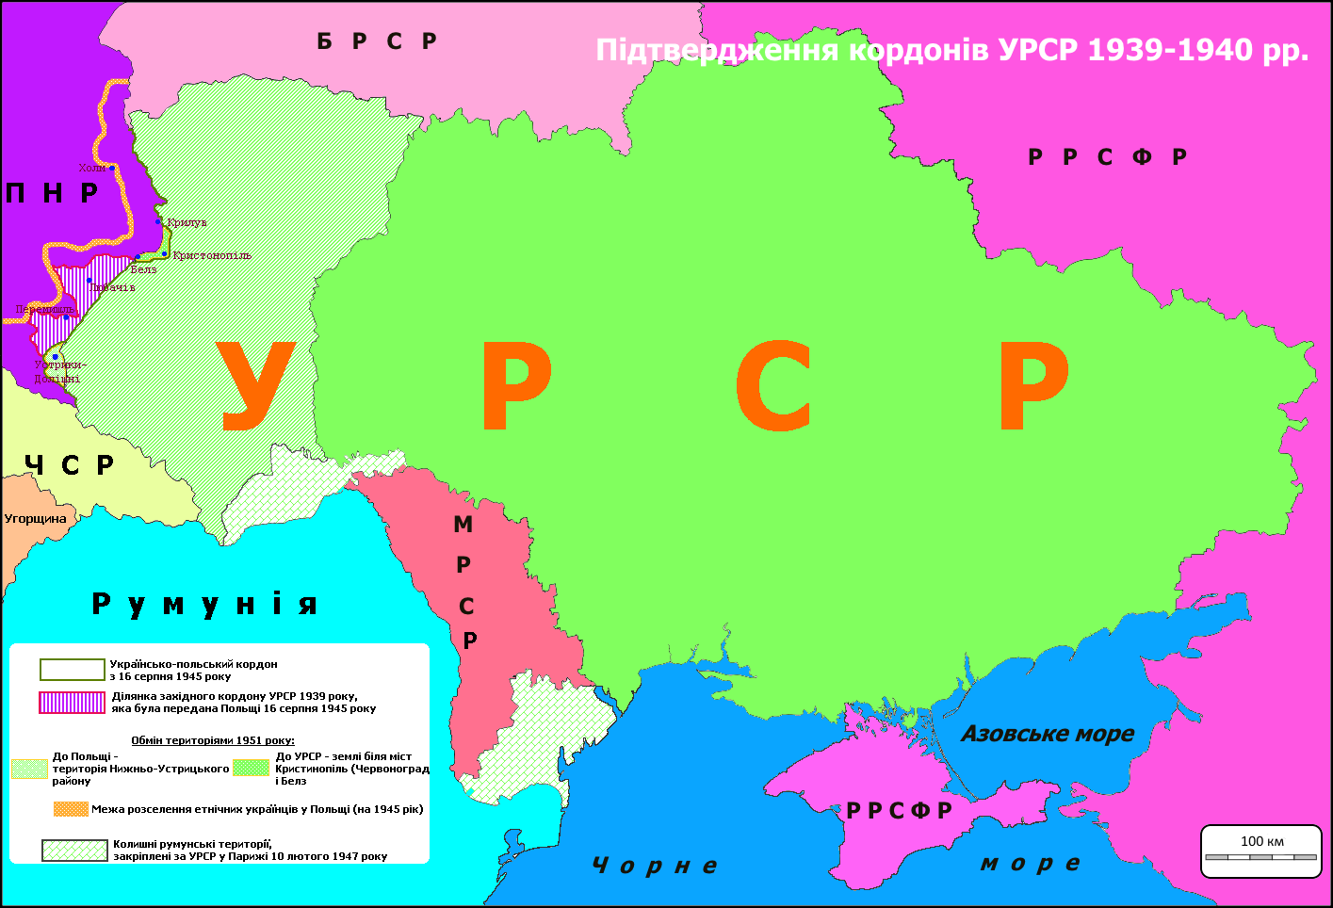
22 жовтня 1939 р. було проведено вибори до Народних Зборів Західної України. Вибори проходили за безальтернативним списком кандидатів, тобто були «вибором без вибору». 26 жовтня Українські Народні Збори проголосили встановлення радянської влади у Західній Україні (йшлося про Галичину та Волинь), а наступного дня звернулися із Декларацією до Верховних Рад СРСР і УРСР із проханням прийняти Західну Україну до складу УРСР.
1 листопада 1939 р. Верховна Рада СРСР, а 15 листопада 1939 р. Верховна Рада УРСР ухвалили законодавчі рішення про возз’єднання Західної України з УРСР. У Західній Україні утворено шість областей: Волинську, Рівненську, Львівську, Станіславську, Тернопільську, Дрогобицьку.
У таємному додатковому протоколі пакту «Ріббентропа-Молотова» СРСР виявив свою зацікавленість у Бессарабії та Буковині. 26 червня 1940 р. РНК СРСР надіслала румунському урядові ноту, а 28 червня 1940 р . – ультиматум з вимогою повернути Бессарабію і Північну Буковину. Уряд Румунії задовольнив ці вимоги.
2 серпня 1940 р. ВР СРСР приєднала Північну Буковину, Хотинський, Аккерманський та Ізмаїльський повіти Бессарабії до УРСР. Решта території Бессарабії відійшла до складу новоутвореної Молдавської РСР.

Slide 28
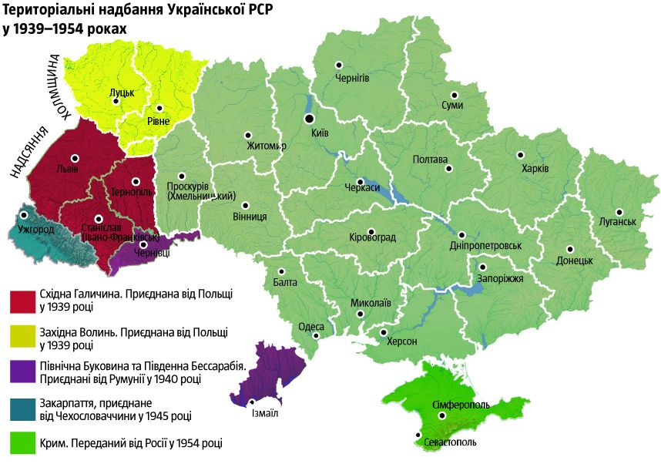
Переможне для Радянського Союзу закінчення Другої світової війни створило умови для завершення процесу возз’єднання українських земель в єдиній державі. 25 червня 1945р. між СРСР і Чехословацькою Республікою укладено Договір про вихід Закарпаття зі складу Чехословаччини і входження його до України.
16 липня 1945 р. у Москві було підписано радянсько-польський договір про державний кордон, згідно з яким Польща відмовлялася від претензій на Галичину і Волинь, однак українські етнічні землі Надсяння, Лемківщина, Холмщина, Підляшшя відійшли до Польщі. На початку 1950-х рр. на прохання Польщі Україна поступилася Устрицьким районом Дрогобицької області, а до Львівської області увійшла територія довкола міста Кристинополя (нині Червоноград).
19 лютого 1954 р. було прийнято Указ Президії Верховної Ради СРСР про передачу зі складу РРФСР до складу УРСР Кримської області. Утримання Криму породжувало для України велику кількість матеріальних, а також політико-ідеологічних проблем, оскільки його економіка перебувала у стані занепаду, а більшість населення там складали росіяни - переважно колишні працівники органів безпеки, військові та ін., яких тоталітарний режим «нагороджував» місцем поселення за вірність, вони завжди були готові виявити свою ворожість до всього українського (для них – «буржуазно-націоналістичного»).

Slide 29
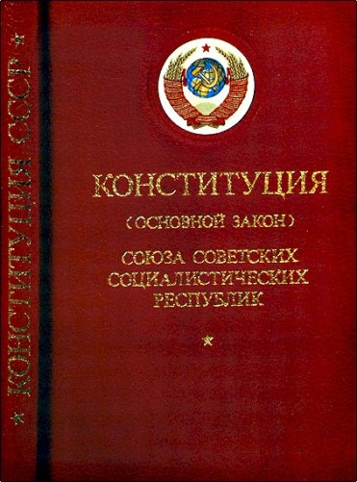
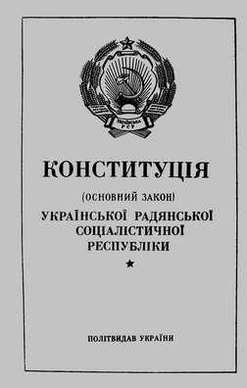
Конституція УРСР 1978 року
20 квітня 1978 року Верховна Рада Української РСР ухвалила Конституцію УРСР. Вона складалася із преамбули, 10 розділів і 19 глав
Розділ 1. Основи суспільного ладу і політики УРСР
Конституція проголошувала Українську РСР соціалістичною загальнонародною державою, що виражає волю й інтереси робітників, селян та інтелігенції, трудящих республіки всіх національностей. Народ проголошувався носієм влади. Він мав здійснювати державну владу через Ради народних депутатів. Усі інші державні органи були їм підконтрольні й підзвітні.
Комуністична партія проголошувалася керівною і спрямовуючою силою суспільства, ядром його політичної системи. Вона визначала генеральну перспективу розвитку суспільства, лінію внутрішньої і зовнішньої політики СРСР, керує великою творчою діяльністю радянського народу (ст.6).
Основу економічної системи Української РСР становила соціалістична власність на засоби виробництва у формі державної (загальнонародної) і колгоспно-кооперативної власності. В особистій власності громадян могли бути предмети вжитку, особистого споживання, комфорту і підсобного домашнього господарства, жилий будинок і трудові заощадження.

Slide 30
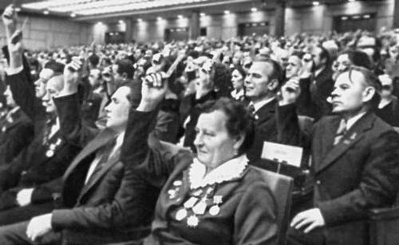
Конституція 1978 р.
Розділ 2. Держава і особа.
Закріплювалися основні права, свободи і обов'язки громадян УРСР.
Громадяни Української РСР мають усю повноту соціально-економічних, політичних та особистих прав і свобод: право на працю (тобто на одержання гарантованої роботи), на відпочинок, на охорону здоров'я, (забезпечується безплатною кваліфікованою медичною допомогою), на матеріальне забезпечення в старості, в разі хвороби, повної або часткової втрати працездатності, на житло, право на освіту (забезпечується безплатністю всіх видів освіти), на користування досягненнями культури, право брати участь в управлінні державними і громадськими справами, об'єднуватись в громадські організації.
Громадянам УРСР гарантуються свободи: слова, друку, зборів, мітингів, вуличних походів і демонстрацій, свобода совісті (тобто право сповідувати будь-яку релігію або не сповідувати ніякої), недоторканність особи, житла.
Обов'язки громадян УРСР: додержувати Конституції СРСР, Конституції Української РСР та радянських законів, оберігати інтереси Радянської держави, сумлінна праця, збереження і зміцнення соціалістичної власності, збереження історичних пам'яток та інших культурних цінностей , збереження природи, почесний обов'язок - Військова служба в рядах Збройних Сил СРСР.

Slide 31
Конституція 1978 р.
Розділ 3. Національно-державний і адміністративно-територіальний устрій УРСР
УРСР визнавалася суверенною радянською
соціалістичною державою. Важливою ознакою суверенітету республіки було те, що вона мала право зносин з іноземними державами. Головною гарантією суверенітету було закріплення за УРСР права виходу із складу СРСР, але механізм здійснення цього права не передбачався
Розділ 4. Ради народних депутатів УРСР і порядок їх обрання
Розділ 5. Найвищі органи державної влади і управління УРСР
Розділ 6. Місцеві органи державної влади і управління
Розділ 7. Державний план економічного і соціального розвитку УРСР і державний бюджет УРСР
Розділ 8. Правосуддя, арбітраж і прокурорський нагляд
Розділ 9. Герб, прапор і столиця УРСР
Розділ 10. Дія Конституції УРСР і порядок її зміни

Slide 32
Конституція УРСР 1978 р.
Верховна Рада УРСР - найвищий державної влади орган УРСР
Рада Міністрів УРСР - уряд
Верховний Суд
Прокурор УРСР призначається Прокурором СРСР і підлягає виключно йому
Президія Ради Міністрів УРСР - постійний орган Ради Міністрів УРСР
обласні суди,
- Київський міський суд,
районні (міські) народні суди
Президія
Верховної Ради - постійно діючий орган Верховної Ради Української РСР, підзвітний ВР УРСР
союзно-республіканські
органами державної влади в областях, районах, містах, районах у містах, селищах і селах УРСР були відповідні Ради народних депутатів та їх виконавчі комітети
республіканські
державні комітети

Slide 33
Кодифікація і розвиток права радянської України
Конституцією 1924 р. Союз РСР проголошувався федеративною державою, кожен суб’єкт якої має право на формування власних органів законодавчої влади і власної системи законодавства, пріоритет при цьому мало загальносоюзне законодавство.
На початку 1920-х рр. у радянських республіках було проведено інтенсивну кодифікаційну роботу, першість у якій зберігала РСФРР: на основі і за зразком кодексів РСФРР було розроблено кодекси радянських республік, у тому числі й УСРР.
Упродовж 1921 – 1927 рр. були створені і набули чинності кодекси, що містили систематизовані норми головних галузей радянського права: Кримінальний Кодекс (1922 р.), Кримінально-процесуальний кодекс (1922 р.), Земельний кодекс (1922 р.), Кодекс законів про працю (1922 р.), Цивільний кодекс (1923 р.), Цивільно-процесуальний кодекс (1924 р.), Виправно-трудовий кодекс (1925 р.), Кодекс законів про сім’ю (1926 р.), Адміністративний кодекс (1927 р.).

Slide 34
Цивільний кодекс УСРР (ЦК УСРР) було прийнято Постановою ВУЦВК від 16 грудня 1922 р. і введено у дію з 1 лютого 1923 р. кодекс складався з чотирьох розділів: Загальна частина, Речове право, Зобов’язальне право і Спадкове право.
Визначалися основні положення, суб’єкти (особи), об’єкти (майно) права та позовна давність. Цивільний кодекс закріплював цивільну правоздатність за усіма громадянами УСРР, які не обмежені у правах судом.
Визначалися підстави, за яких особа могла бути визнана відповідними установами недієздатною: 1) душевна хвороба чи слабоумство; 2) марнотратство, внаслідок якого особа може розтратити усе своє майно
Суб’єктами цивільних правовідносин були фізичні та юридичні особи, останні могли бути як державні, так і приватні.
1 розділ
Загальна частина
Визначалися форми власності, які існували в УСРР: державна, кооперативна та індивідуальна. Закріплювалося виняткове право держави на землю, надра, ліси, води, залізниці та їх рухомий склад, літальні апарати.
В індивідуальній власності могли перебувати не націоналізовані будівлі, торговельні та промислові підприємства з кількістю робітників, яка не перевищувала встановлену відповідним законом, знаряддя праці, гроші, цінні папери, золоті, срібні монети, іноземна валюта, предмети домашнього вжитку.
2 розділ
Речове право

Slide 35
Цивільний кодекс УСРР 1922 р.
Зазначалося, що зобов’язання можуть виникати з договорів а також на інших, визначених у законі, підставах, зокрема – внаслідок безпідставного збагачення та заподіяння шкоди іншій особі.
Цивільний кодекс містив вимоги щодо укладання та визначав підстави для розірвання договорів позики, дарування, майнового найму, купівлі-продажу, обміну, позики, підряду, поручительства, довіреності, страхування.
3 розділ Зобов'язальне право
Допускалося успадкування за законом і за заповітом. Кодекс обмежував коло спадкоємців: ними могли бути (і за законом, і за заповітом) лише діти, внуки, правнуки, вдова (вдівець) та непрацююча особа, що перебувала на повному утриманні померлого.
Закон також обмежував вартість спадкового майна: вона не могла перевищувати 10 тис. золотих карб. (як і вартість подарунка). Надлишок переходив у власність держави
4 розділ Спадкове право

Slide 36
Кримінальний кодекс УСРР було прийнято Постановою ВУЦВК від 23 серпня 1922 р. та введено у дію 15 вересня 1922 р. Кримінальний кодекс УСРР включав 227 статей і складався з двох частин – Загальної та Особливої.
Загальна частина
Встановлювалося, завданням Кримінального кодексу є правовий захист держави трудящих від злочинів та від суспільно небезпечних осіб, що здійснюється шляхом застосування до порушників революційного правопорядку покарання чи інших заходів соціального захисту.
Злочином називалася будь-яка суспільно небезпечна дія чи бездіяльність, що загрожувала основам радянського ладу і правопорядку, встановленого робітничо-селянською владою на перехідний до комуністичного суспільства період
У випадку відсутності у Кримінальному кодексі прямих вказівок на окремі види злочинів законодавець дозволяв застосування закону за аналогією, тобто покарання призначалося за тими статтями Кримінального кодексу, що передбачали схожі за важливістю і характером злочини. Таким чином, законодавець знову таки відкривав широкий простір суб’єктивному розсуду правозастосовних органів.

Slide 37
злочини
покарання
державні (контрреволюційні та проти порядку управління)
вища міра покарання – розстріл.
вигнання за межі УСРР на певний строк чи безстроково
посадові
господарські
порушення правил про відокремлення церкви від держави
позбавлення волі
примусова праця
конфіскація майна (повна чи часткова)
проти життя, здоров’я, свободи та гідності особи
умовне засудження
штраф
майнові
військові
обмеження у правах
громадський осуд
порушення правил, що охороняють народне здоров’я
звільнення з посади
проти громадської безпеки та публічного порядку
зобов’язання залагодити шкоду

Slide 38
У 1927 р. було прийнято новий кримінальний кодекс УСРР
Замість поняття «покарання» новий Кримінальний кодекс УСРР містив поняття «заходи соціальної оборони»
Введено новий «захід соціальної оборони» – проголошення ворогом трудящих з позбавленням громадянства УСРР, а відтак і громадянства СРСР з вигнанням за його межі назавжди
Розстріл – виключний «захід соціальної оборони» – відтепер могли призначати суди загальної юрисдикції.
Кримінальним кодексом УСРР 1927 р. передбачалася можливість притягнення до кримінальної відповідальності осіб, які не вчиняли протиправних діянь. Згідно зі ст. 34 КК суд мав право застосувати усі «заходи соціальної оборони», крім видалення за межі СРСР, якщо визнає, що особа є суспільно-небезпечною через свою минулу злочинну діяльність або через зв'язок із злочинним оточенням.

Slide 39
Кримінально-процесуальний кодекс УСРР 1922 р.
Досудове розслідування кримінальних справ здійснювалося у формі дізнання та слідства і покладалося відповідно на органи дізнання та слідства.
Органи дізнання
Слідчі
органи міліції та кримінального розшуку
народні слідчі при народних судах
слідчі (старші слідчі) при радах народних суддів
органи Державного політичного управління (так називалися органи державної безпеки
слідчі (старші слідчі) при революційних трибуналах
військові слідчі
деякі інші урядові установи і посадові особи
слідчі у важливих справах при Народному комісаріаті юстиції (НКЮ) УСРР
слідчі перебували у подвійному підпорядкуванні: в адміністративних питаннях – судам, нагляд за їх процесуальною діяльністю здійснював прокурор.

Slide 40
У 1927 р. було прийнято новий Кримінально-процесуальний кодекс УСРР
кримінально-процесуальні дії органів дізнання:
КПК УСРР 1922 р.
КПК УСРР 1927 р.
опитування підозрюваних та свідків
провадячи дізнання у справах, у яких досудове слідство було не обов’язкове, органи дізнання могли провадити усі слідчі дії, встановлені Кодексом для провадження досудового слідства
обшук, виїмку, огляд – могли здійснювати лише у випадках, якщо були достатні підстави вважати, що сліди злочину, чи інші речові докази можуть бути знищені чи приховані
в окремих, чітко визначених КПК УСРР випадках, органам дізнання надавалося право затримувати підозрюваного
За КПК УСРР 1927 р. права органів досудового розслідування та повноваження прокурора було розширено.

Slide 41
У 1930 – ті рр. формування права в УСРР було тісно пов’язано з процесами, що відбувалися у політичному та економічному житті держави.
кримінальне законодавство радянської України
поповнилося рядом нормативно-правових актів, характерною рисою
яких було розширення переліку злочинів та посилення
суворості покарання
Одним із методів
суцільної
колективізації стала
реалізація політики
«ліквідації куркульства як
класу». План кампанії
розкуркулення було затверджено
таємною постановою ЦК ВКП(б)
від 30 січня 1930 р. «Про заходи
у справі ліквідації куркульських
господарств у районах
суцільної колективізації»,
відповідно до якої
виділялося три
категорії
«куркульських
господарств»
перша – «куркулі – учасники і організатори антирадянських виступів і терористичних актів», вони повинні бути ізольовані у в’язницях і концтаборах,
друга – ті, хто чинив «менш активний опір кампанії розкуркулення», повинні разом із сім’ями бути виселені у північні райони країни
третя – ті, хто не чинив опору «розкуркуленню», їм надавалися гірші земельні ділянки.

Slide 42
Іншим методом суцільної колективізації став податковий тиск
Зловмисне невиконання зобов’язань тягло за собою кримінальну відповідальність. Так званих «куркулів» та «заможників», до яких доводилися тверді завдання, належало притягати до кримінальної відповідальності за ст. 58 КК УСРР, бідняцько-середняцьку частину села – за ст. 119 КК УСРР.
Однак,
санкція ст. 58
КК УСРР була
м’якшою
(позбавлення волі на
строк до одного року,
або примусова праця чи
штраф у подвійному розмірі
невиплачених платежів),
порівняно з санкцією
ст. 119 КК УСРР
(позбавлення волі на
строк до п’яти років
з конфіскацією
усього чи частини
майна, або без
неї).
у травні 1928 р. передбачений ст. 58 КК «захід соціальної оборони» у виді штрафу був посилений з двократного до п’ятикратного розміру невиплачених платежів,
у липні 1928 р. – до десятикратного,
у 1931 р. ст. 58 КК УСРР було доповнено другою частиною, санкція якої передбачала вже не штраф, а конфіскацію усього чи частини майна як обов’язковий додатковий «захід соціальної оборони».
Стягування означених штрафів та конфіскація майна широко застосовувалось владою в українському селі під час Голодомору 1932 – 1933 рр.,

Slide 43
Відомим нормативно-правовим актом, спрямованим на охорону соціалістичної власності стала постанова ЦВК і РНК СРСР від 7 серпня 1932 р. «Про охорону майна державних підприємств, колгоспів і кооперації і зміцнення суспільної (соціалістичної) власності», названої «законом про п’ять колосків».
Встановлювалося, що соціалістична власність є священною і недоторканною, особи, які на неї посягають є ворогами народу. Тож за крадіжку державного
майна та прирівняного до нього за своїм значенням майна колгоспів,
кооперативів та вантажів на залізничному і водному транспорті
встановлювалася «вища міра соціального захисту» – розстріл з
конфіскацією усього майна, із заміною, за пом’якшуючих обставин,
на позбавлення волі строком не менше як десять років із конфіскацією усього майна.
«Вища міра соціального захисту» встановлювалася для «соціально-чужих елементів» – «куркулів», колишніх торговців, спекулянтів а також посадових осіб: голів колгоспів, керівників та посадовців державних установ і підприємств за крадіжку чи розтрату, вчинені у великих розмірах
Детальніше
підстави та межі
застосування
постанови
роз’яснювалися
співробітникам органів
кримінальної юстиції
та державної безпеки
таємною
інструкцією
від 16 вересня
1932 р.
Пом’якшуючими вину обставинами потрібно було вважати поодинокі випадки розкрадання та розкрадання у незначних розмірах.
Щодо працюючих одноосібників та колгоспників, викритих у розкраданні майна, інструкція зобов’язувала призначати десятирічне позбавлення волі.

Slide 44
Особливу увагу у 1930-х роках сталінське керівництво приділяло державним злочинам. Відповідно до загальносоюзних актів у 1934 р. КК УСРР було доповнено статтями про зраду Батьківщини.
У 1937 р. для посилення боротьби з такими злочинами як шпигунство, шкідництво, диверсії строк позбавлення волі збільшено з десяти до двадцяти п’яти років.
У випадку втечі або перельоту за кордон військовослужбовця – повнолітні члени його родини, якщо вони чимось сприяли, або хоча б знали про зраду і не повідомили про це владу, каралися позбавленням волі на строк від п’яти до десяти років з конфіскацією усього майна. Усі інші повнолітні члени родини такого військовослужбовця, які проживали спільно з ним, каралися позбавленням виборчих прав та засланням до віддалених районів Сибіру на п’ять років.
З 1934 р. запроваджується надзвичайний порядок судочинства. У справах про терористичні організації й терористичні акти проти працівників радянської влади слідство закінчувати у строк не більший 10 днів, вирок до вищої міри покарання виконувати негайно після його винесення.
У 1937 р. надзвичайний порядок судочинства, було поширено і на розгляд справ про контрреволюційне шкідництво та диверсії.

Slide 45
Зміни у суспільно-політичному житті, що відбувалися в СРСР після смерті Й. Сталіна, обумовили потребу реформування правової системи. У 1960-1980-х рр. відбулася друга кодифікація законодавства Радянської України.
У грудні 1984 р. був прийнятий Кодекс Української РСР про адміністративні правопорушення. Адміністративним правопорушенням (проступком) визнавалась протиправна, винна (умисна або необережна) дія чи бездіяльність, яка посягає на державний або громадський порядок, соціалістичну власність, права і свободи громадян, на встановлений порядок управління, за яку законодавством передбачено адміністративну відповідальність.
Передбачалася відповідальність :
- за порушення законодавства про охорону ґрунту, надр, водних ресурсів, рибних запасів, лісів і лісонасаджень, тваринного світу, пам'яток природи, атмосферного повітря
- за злісну непокору законним розпорядженням або вимогам працівників міліції та народних дружинників при виконанні ними своїх обов'язків по охороні громадського порядку
- за порушення законодавства про працю, правил про охорону праці та техніку безпеки, за ухилення від суспільно-корисної праці, антисуспільний паразитичний спосіб життя
- за дрібне хуліганство
- за дрібну спекуляцію
- за порушення правил забудови, зберігання і тримання у неналежному стані житлового фонду, будинків і споруд
- за порушення правил користування засобами транспорту
- за крадіжку і псування бібліотечних книжок

Slide 46
Кодекс Української РСР про адміністративні правопорушення 1984 р.
Види адміністративних стягнень:
- попередження
- позбавлення спеціального права, наданого даному громадянинові (права керування транспортними засобами, права полювання
- штраф
- позбавлення права обіймати певні посади або займатися певною діяльністю
- адміністративний арешт
- виправні роботи
- конфіскація: предмета, який став знаряддям вчинення або безпосереднім об'єктом адміністративного правопорушення; грошей, одержаних внаслідок вчинення адміністративного правопорушення
До осіб віком від 16 до 18 років, що вчинили адміністративні правопорушення, передбачалося застосування переважно заходів впливу:
зобов’язання вибачитися перед потерпілим
попередження
догана

Slide 47
.
Цивільний кодекс УРСР 1963 р.
ЦК УРСР здійснював регулювання майнових і пов'язаних з ними особистих немайнових відносини з метою створення матеріально-технічної бази комунізму і все більш повного задоволення матеріальних і духовних потреб громадян.
Основою майнових відносин у радянському суспільстві
проголошувалася соціалістична система господарства і соціалістична
власність на засоби виробництва
Форми соціалістичної власності
державна власність
власність кооперативів і колгоспів
власність громадських організацій
Зберігалася особиста власність громадян, хоча право особистої власності обмежувалося
Заборонялися будь-які форми підприємницької діяльності

Slide 48
.
Цивільний кодекс УРСР 1963 р.
Види юридичних осіб
установи та інші державні організації, що перебувають на державному бюджеті
державні підприємства та інші державні організації, що перебувають на господарському розрахунку
державні організації, що фінансуються за рахунок інших джерел
колгоспи, міжколгоспні й інші кооперативні організації та їх об'єднання
громадські організації

Slide 49
Кримінальний кодекс УРСР 1960 р.
Період «хрущовської відлиги» позначився і на кримінальному законодавстві. Так, з КК УРСР було вилучено такий вид покарання, як оголошення ворогом народу з позбавленням громадянства УРСР (отже і СРСР) й вигнанням назавжди за межі країни.
Кодекс підвищив вік кримінальної відповідальності з 14 (раніше) до 16 років. При вчиненні тяжких злочинів кримінальна відповідальність наставала з 14 років (раніше з 12). Питання про відповідальність особи за незначні злочини, вчинені вперше, передавалось до товариського суду
Максимальний строк позбавлення волі складав 10 років (раніше 25)
до КК УРСР внесені положення про особливо небезпечного рецидивіста, умовно-дострокове звільнення від покарання, погашення судимості
1969 р.
1970 р.
введено умовне засудження та позбавлення волі з обов’язковим залученням засудженого до праці
вводиться відбування покарання в колоніях-поселеннях для осіб, які вчинили злочин з необережності, розширювалося коло засуджених, до яких могли застосовуватися умовно-дострокове звільнення і заміна не відбутого покарання більш м’яким, відстрочка виконання вироку до неповнолітніх засуджених
1977 р.

Slide 50
Виправно-трудове право. Виконання кримінального покарання покладалося на виправно-трудове законодавство. 23 грудня 1970 р. прийнято Виправно-трудовий кодекс УРСР.
У кодексі визначались
- порядок та умови відбуття покарання у вигляді
позбавлення волі
заслання
вислання
виправних робіт без позбавлення волі
- підстави звільнення від покарання
- допомога особам, звільненим із місць ув’язнення
- спостереження і нагляд за особами, звільненими від відбування покарання
- участь громадськості у перевихованні засуджених
- регламентувалась діяльність виправно-трудових установ

